Slide 1
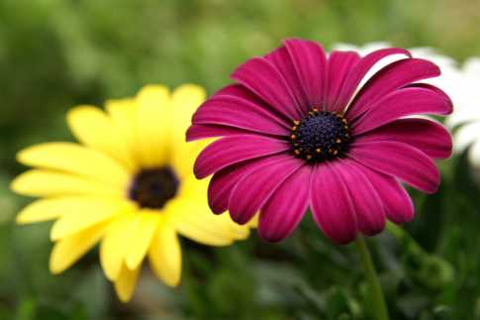
স্বাগতম

Slide 2
পরিচিতি
পাঠ পরিচিতি
শ্রেণিঃ নবম
বিষয়ঃজীব বিজ্ঞান
অধ্যায়ঃপঞ্চম
সময়ঃ৫০ মিনিট
উপস্থাপনায়
রনজিৎ কুমার দত্ত
সহকারী শিক্ষক(বিজ্ঞান)
মুকসুদপুর,গোপালগঞ্জ।

Slide 3
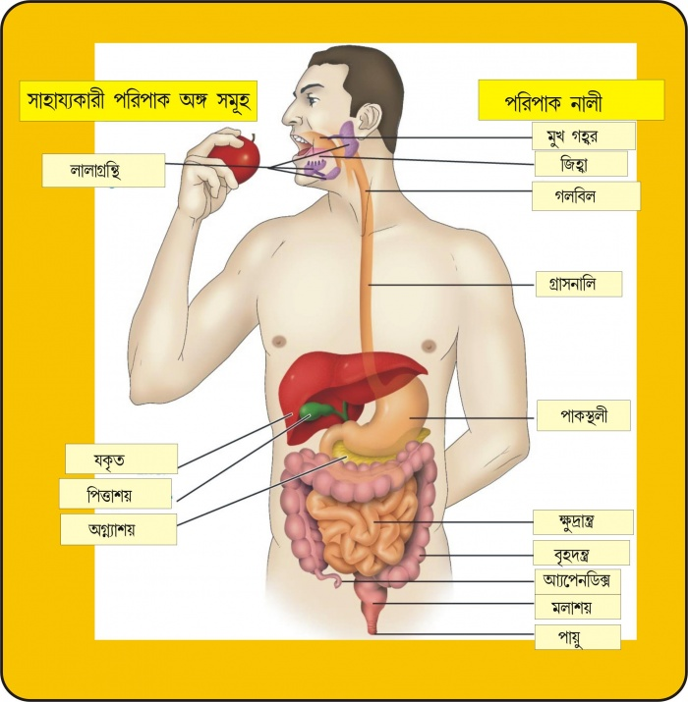
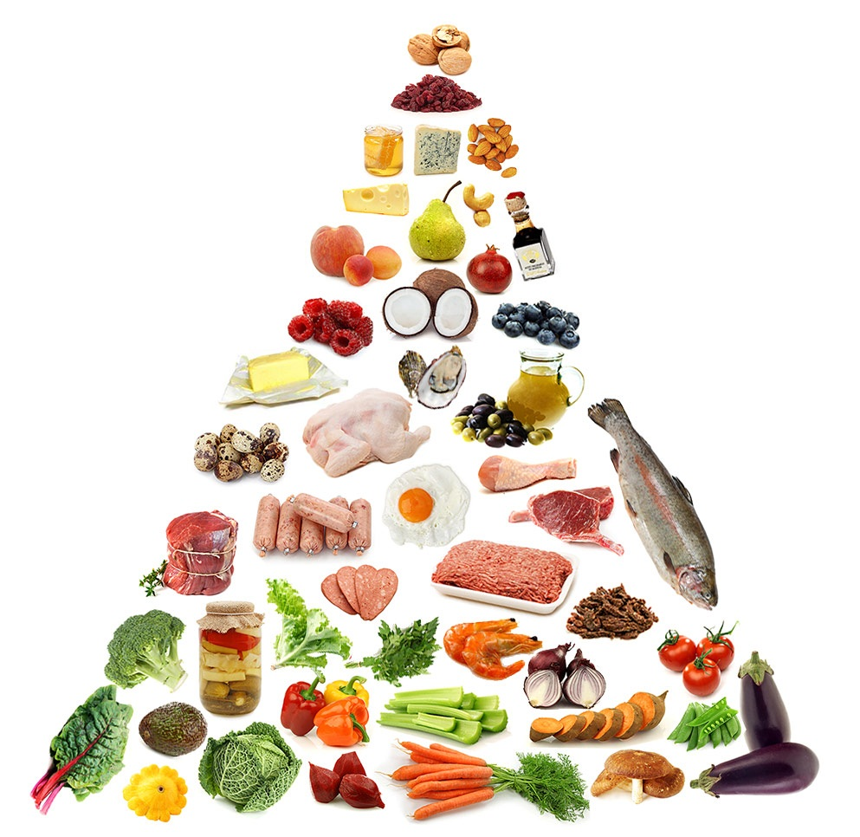

Slide 5
খাদ্য, পুষ্টি এবং পরিপাক

Slide 6
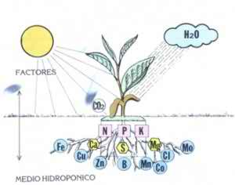

Slide 7
উদ্ভিদের খনিজ পুষ্টি
ম্যাক্রো উপাদান-৯ টিঃ নাইট্রোজেন, পটাশিয়াম,ফসফরাস,ক্যালসিয়াম,ম্যাগনেসিয়াম, কার্বন , হাইড্রোজেন,অক্সিজেন,সালফার
মাইক্রো উপাদান-৭ টিঃ দস্তা,ম্যাংগানিজ,আয়রন,
মলিবডেনাম,বোরন,কপার,ক্লোরিন।

Slide 8
শিখন ফল
এই পাঠ শেষে শিক্ষার্থীরা…
খনিজ পুষ্টি কি তা বলতে পারবে।
উদ্ভিদে পুষ্টির অভাবজনিত লক্ষন বিশ্লেষন করতে পারবে।
খাদ্যের উপাদানগুলো কি কি তা বর্ণানা করতে পারবে।
খাদ্য উপাদানের উৎস গুলোর কি কি তা ব্যাখ্যা করতে পারবে।

Slide 9
উদ্ভিদ খনিজ পুষ্টি কি?
খনিজ পুষ্টি কত প্রকার?

Slide 10
পাতা হলদে হয়ে যায়।
কোষের বৃদ্ধি ও বিভাজন হ্রাস পায়।
পাতা বেগুনি রং ধারণ করে।
পাতায় মৃত অঞ্চল সৃষ্টি হয়।
নাইট্রোজেন
ফসফরাস
ক্যালসিয়াম
পটাশিয়াম
পাতার শীর্ষ ও কিনারা হলুদ হয়।
পাতায় মৃত অঞ্চল সৃষ্টি হয়।
কচি পাতায় ক্লোরোসিস হয়।
বর্ধনশীল শীর্ষ অঞ্চল মরে যায়।

Slide 11
বর্ধনশীল অগ্রভাগ মরে যায় ।
কচি পাতার বৃদ্ধি কমে যায়।
ফুলের কুঁড়ির জন্ম ব্যাহত হয়।
সবুজ রং হালকা হয়ে যায়।
সালোকসংশ্লেষণের হার কমে যায়।
অধিক হারে ক্লোরোসিস হয়।
বোরন
ম্যাগনেসিয়াম
সালফার
লৌহ
পাতায় লাল ও বেগুনি দাগ দেখা যায়।
কাণ্ডের শীর্ষ মরে যায়।
উদ্ভিদ খর্বাকৃতি হয়।
কচি পাতার রং হালকা হয়ে যায়।
কাণ্ড দুর্বল ও ছোট হয়।

Slide 12
মাইক্রোউপাদান কয়টি?
পটাসিয়ামের অভাবে উদ্ভিদের কি লক্ষন দেখা যায়?

Slide 13
উপাদান অনুযায়ী খাদ্যবস্তুকে প্রধানত তিনভাগে ভাগ করা হয়।যথা
১।আমিষ ২। শর্করা ৩। স্নেহ

Slide 14
এছাড়া আরও তিন প্রকার উপাদানও দেহের জন্য প্রয়োজন ।যথা
১।ভিটামিন ২। খনিজ লবণ ৩। পানি

Slide 15
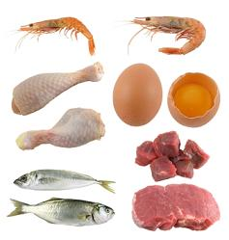
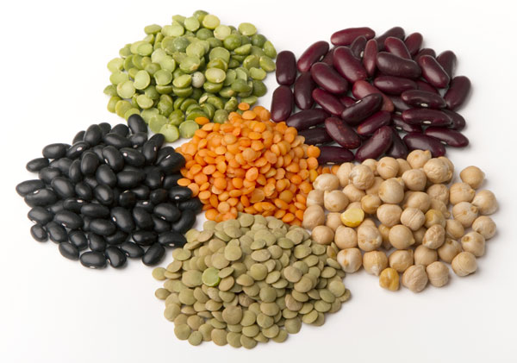
উদ্ভিজ আমিষ
প্রাণীজ আমিষ

Slide 16
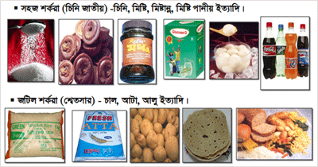

Slide 17
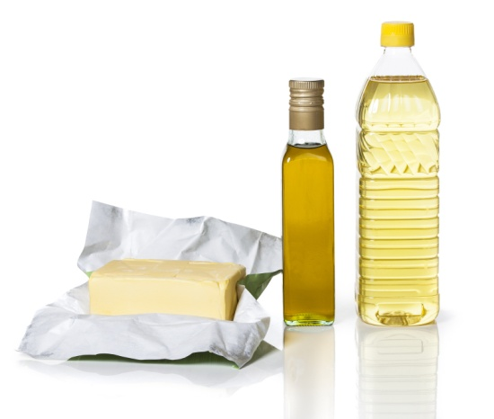
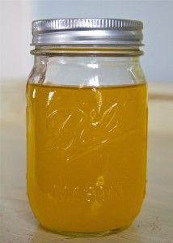
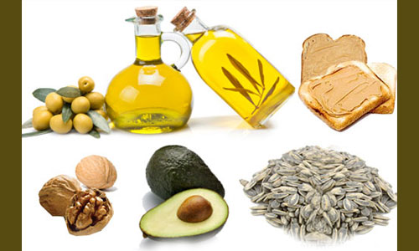
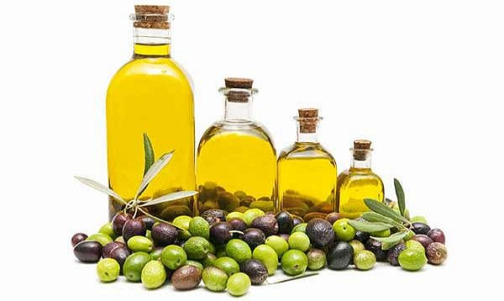
প্রাণিজ স্নেহ
উদ্ভিজ স্নেহ

Slide 18
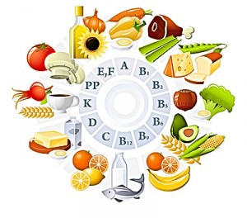
ভিটামিন

Slide 19
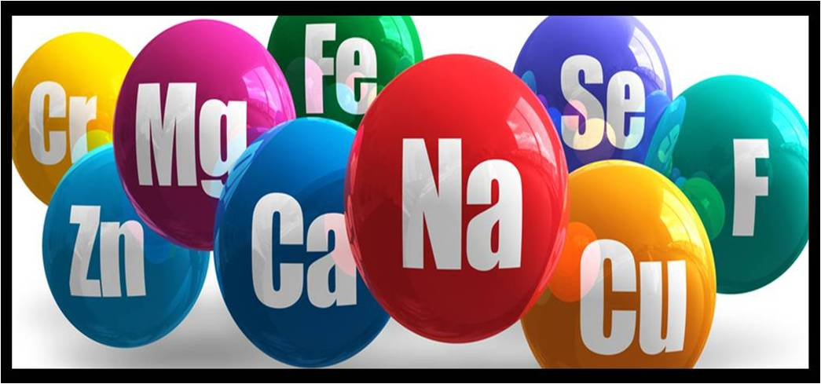
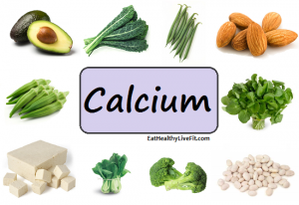
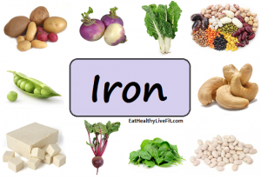
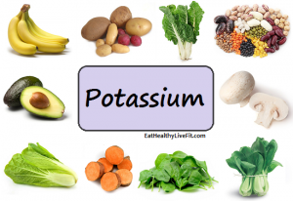
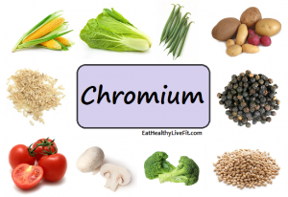
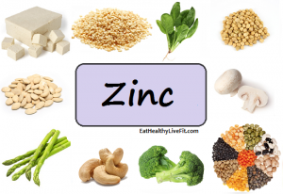
খনিজ লবন

Slide 20
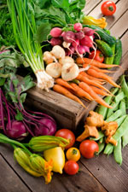
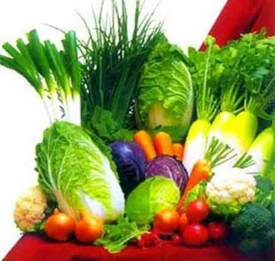
পানি
রাফেজ জাতীয় খাদ্য

Slide 21
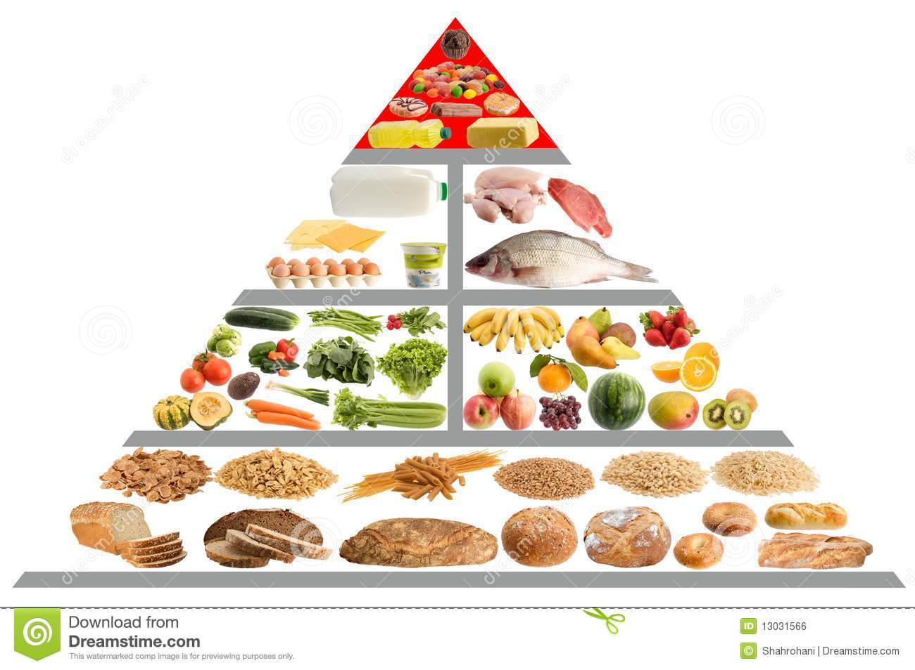
আদর্শ খাদ্য পিরামিড

Slide 22
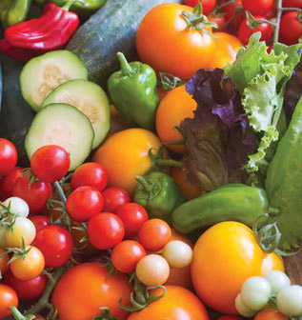
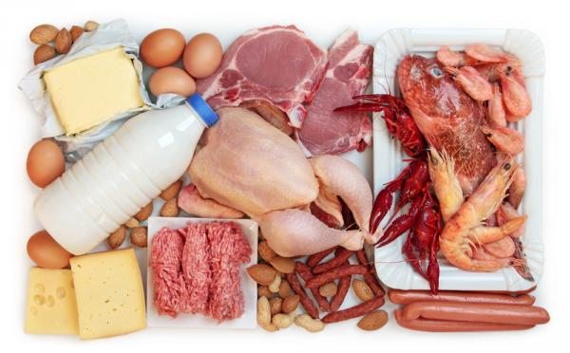
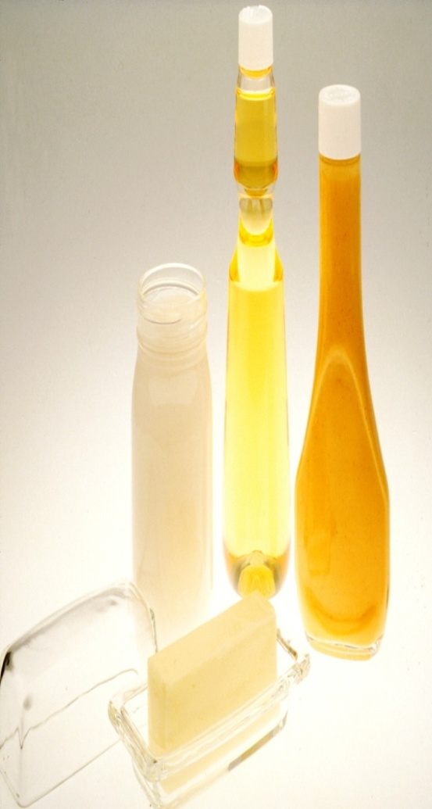
দলগত কাজ
চিত্রগুলো হতে স্নেহ ও খনিজ লবনজাতীয় খাদ্য বাছাই করে লিখ।

Slide 23
মূল্যায়ন
উদ্ভিদের ম্যাক্রোউপাদান কয়টি?
পাতা হলদে হয় কীসের অভাবে?
শুটকি মাছ কী জাতীয় খাদ্য?
স্নেহ পদার্থ কয় ধরনের?

Slide 24
বাড়ির কাজঃ পাঁচটি করে আমিষ, শর্করা ও স্নেহ জাতীয় খাদ্যর নাম লিখ যা তুমি খাও।

Slide 25
ধন্যবাদ

